Slide 1
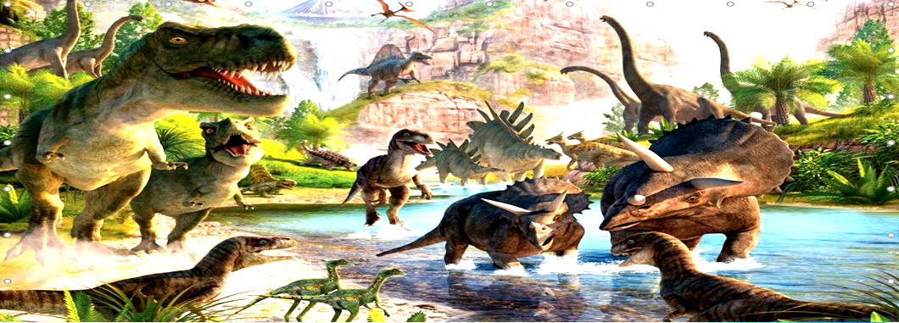
Δεινόσαυροι
Τι είναι οι δεινόσαυροι;
Οι δεινόσαυροι ήταν μια κατηγορία ερπετών είτε μεγάλων είτε μικρών που τώρα έχουν εξαφανιστεί.

Slide 2
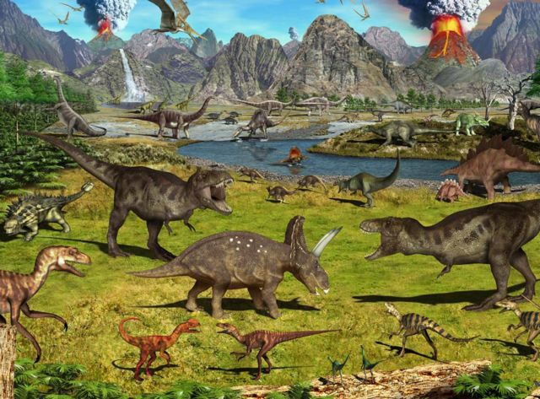
Πότε έζησαν οι δεινόσαυροι;
Πριν εκατομμύρια χρόνια, όπου οι δεινόσαυροι ήταν τα κυρίαρχα ζώα πάνω στη γη για 160 εκατομμύρια χρόνια.

Slide 3
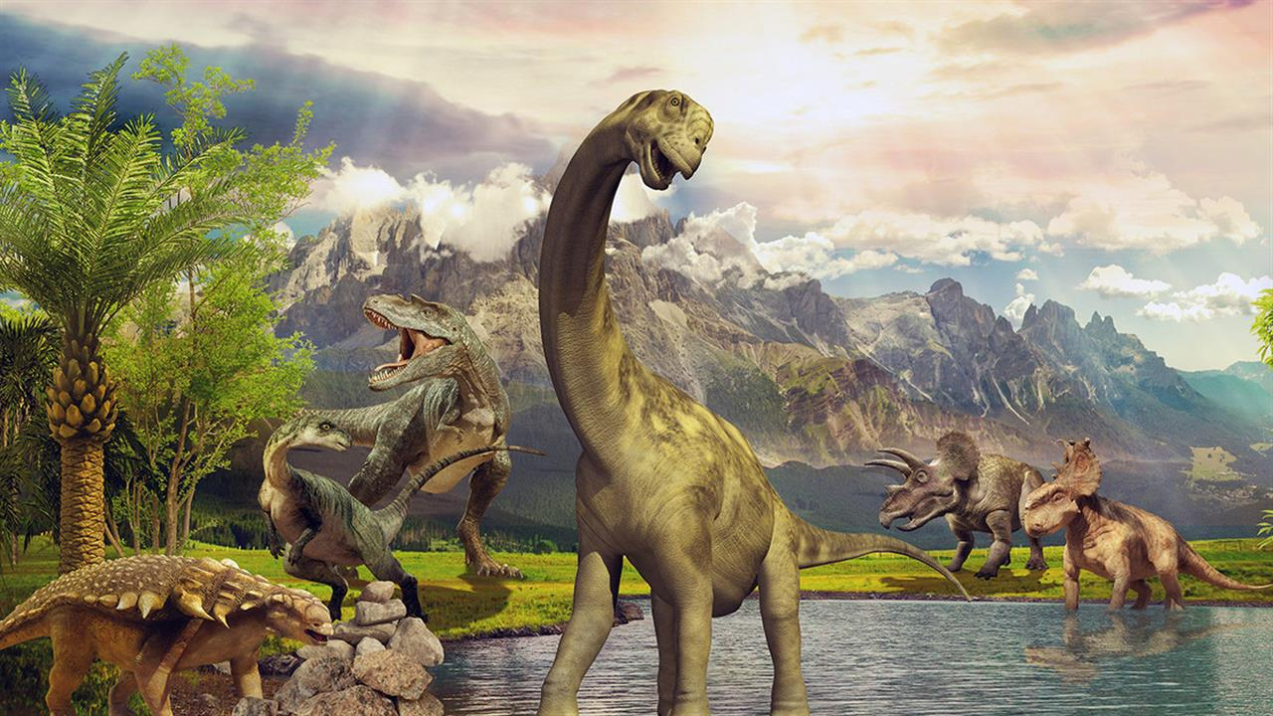
Ποιο ήταν το μέγεθος των δεινοσαύρων;
Οι δεινόσαυροι είχαν πολλά μεγέθη είτε αυτό ήταν μικρό, μεσαίο είτε μεγάλο.

Slide 4
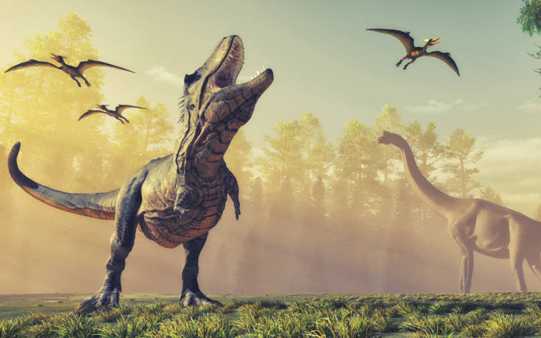
Υπήρχαν δεινόσαυροι που πετούσαν;
Όχι! Δεν πετούσε κανείς δεινόσαυρος. Οι δεινόσαυροι ζούσαν στη στεριά. Οι πτερόσαυροι ήταν ιπτάμενα ερπετά που ζούσαν την ίδια εποχή με τους δεινόσαυρους.

Slide 5
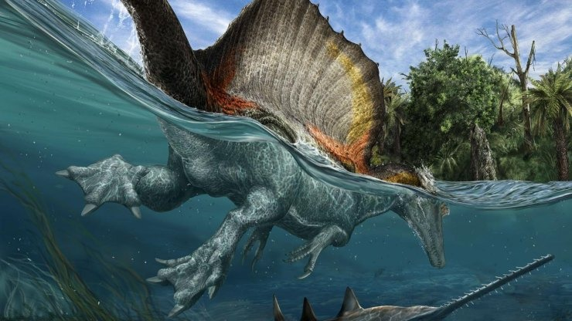
Οι δεινόσαυροι ήξεραν να κολυμπούν;
Μερικοί δεινόσαυροι μπορούσαν να πλατσουρίζουν μέσα στο νερό, αλλά δεν ήξεραν να κολυμπούν. Γιγάντια ερπετά όπως ο ελασμόσαυρός και ο λειοπλευρόδοντας, ζούσαν στο νερό, αλλά δεν ήταν δεινόσαυροι.

Slide 6
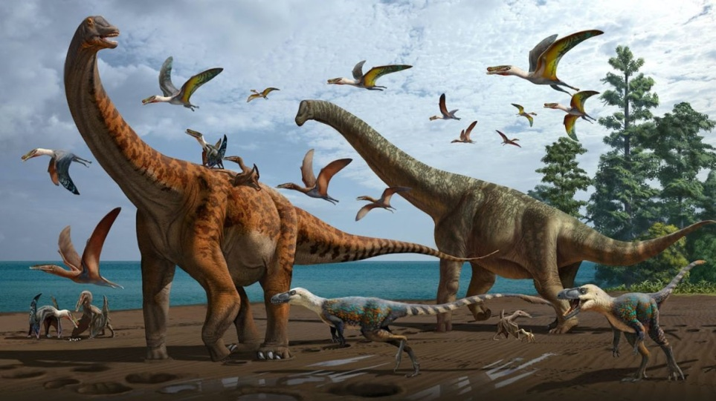
Τι έτρωγαν οι δεινόσαυροι;
Κάποιοι δεινόσαυροι ήταν σαρκοφάγοι οι οποίοι έτρωγαν άλλα ζώα.
Κάποιοι φυτοφάγοι και έτρωγαν φυτά και φύλλα.
Κάποιοι ήταν παμφάγοι όπου έτρωγαν και φυτά και ζώα.
Οι περισσότεροι δεινόσαυροι ήταν φυτοφάγοι.

Slide 7
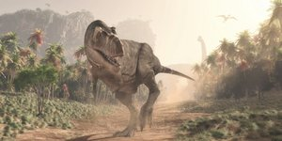
Πως ήταν οι σαρκοφάγοι δεινόσαυροι
Οι σαρκοφάγοι είχαν μεγάλα, μυτερά, κοφτερά δόντια σαν μαχαίρια, για να δαγκώνουν εύκολα την τροφή τους.

Slide 8
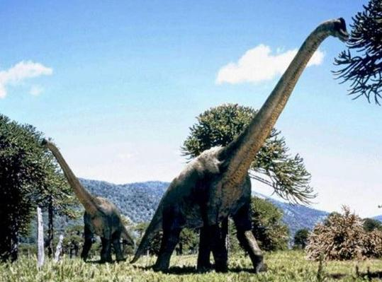
Πως ήταν οι φυτοφάγοι δεινόσαυροι;
Οι φυτοφάγοι είχαν επίπεδα δόντια για να αλέθουν με το μάσημα τα φυτά και τα κλαδιά των δέντρων.

Slide 9
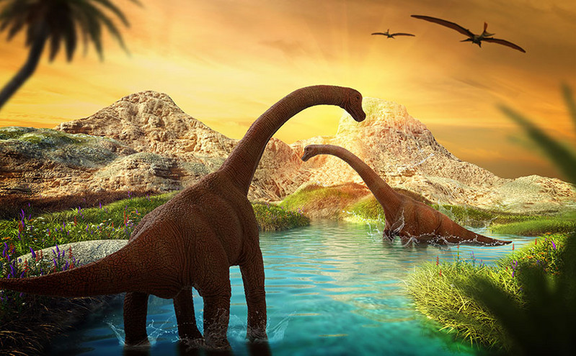
Τέλος

